Slide 1


ФОРУМ
КЛАССНЫХ РУКОВОДИТЕЛЕЙ
Notes:
[Sources]
- Пользовательский фон: Заставка_01_Траектория_класса_3840x2160.png
- Пользовательский логотип: logo-final-white.png

Slide 2
«Увидеть не трудность, а ребёнка: классный руководитель как связующее звено между школой, семьёй и специалистами»
Светлана Анатольевна Самохина
Учитель русского языка и литературы, учитель-логопед, МАОУ лицей им. Героя России Веры Волошиной
Notes:
[Sources]
- Пользовательский фон: Заставка_01_Траектория_класса_3840x2160.png
- Пользовательский логотип: logo-final-white.png

Slide 3
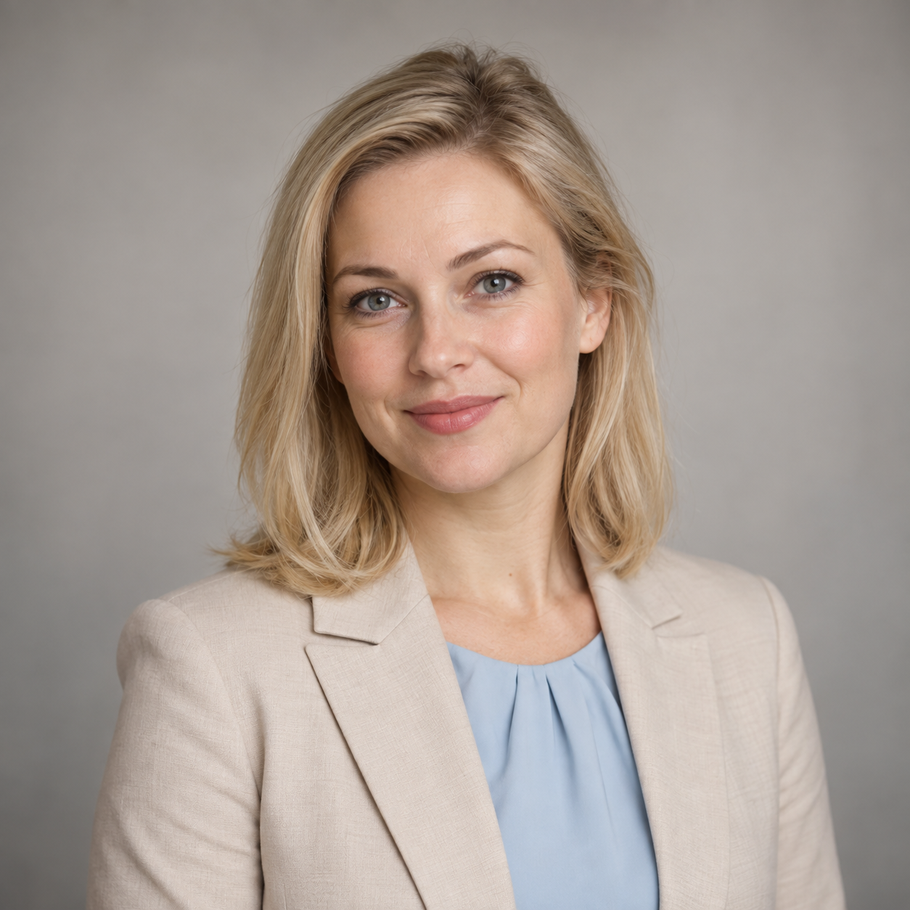


«Увидеть не трудность, а ребёнка: классный руководитель как связующее звено между школой, семьёй и специалистами»
Светлана Анатольевна Самохина
Учитель русского языка и литературы, учитель-логопед, МАОУ лицей им. Героя России Веры Волошиной
Notes:
[Sources]
- Пользовательский фон: Заставка_02_Под_выступающего_3840x2160.png
- Пользовательский логотип: logo-final-color.png

Slide 4

О чём мы сегодня поговорим?
Потребности ребёнка • условия обучения • классное руководство
Что происходит с ребёнком и какая помощь ему нужна?
Notes:
[Sources]
- Фон создан по пользовательскому референсу «Траектория класса»: Фон_03_Типовой_3840x2160.png
- Пользовательский логотип: logo-final-white.png

Slide 5
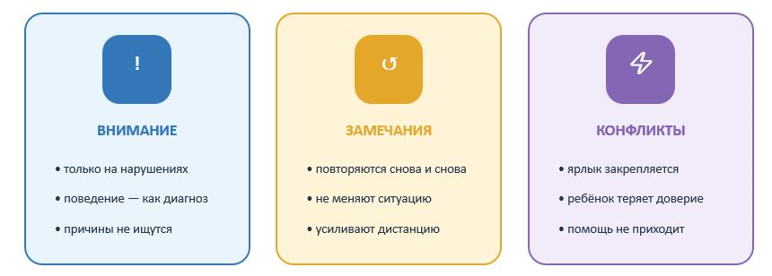
«Трудный ребёнок» — ярлык,
который сужает взгляд
Что остаётся за пределами этого описания?
ЛОВУШКА ЯРЛЫКА
Notes:
[Sources]
- Фон создан по пользовательскому референсу «Траектория класса»: Фон_03_Типовой_3840x2160.png
- Пользовательский логотип: logo-final-white.png

Slide 6
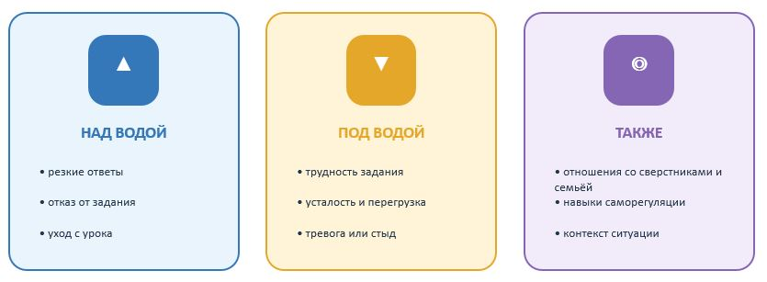
Поведение —
это видимая часть айсберга
Причины уточняем. По одному эпизоду диагноз не ставим.
НЕЙРОПСИХОЛОГИЧЕСКАЯ ОПТИКА
Notes:
[Sources]
- Фон создан по пользовательскому референсу «Траектория класса»: Фон_03_Типовой_3840x2160.png
- Пользовательский логотип: logo-final-white.png

Slide 7

Рабочий алгоритм:
от реакции к помощи
ШАГ 1
ШАГ 2
ШАГ 3
→
Наблюдение без оценки
Разговор с ребёнком
Семья и специалисты
⚠ При угрозе безопасности сначала действуем
по школьному порядку
ТРИ ШАГА К МОСТУ
Notes:
[Sources]
- Фон создан по пользовательскому референсу «Траектория класса»: Фон_03_Типовой_3840x2160.png
- Пользовательский логотип: logo-final-white.png

Slide 8
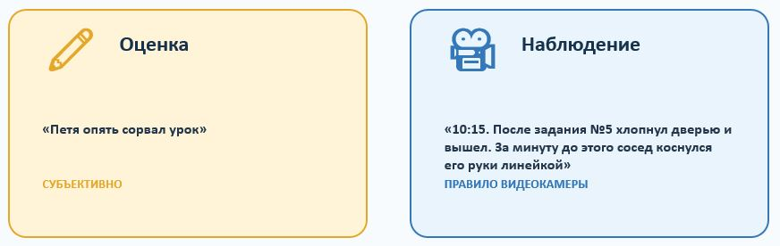
Наблюдение без оценки
Протокол: ситуация до эпизода → действия и слова → что произошло после
ШАГ 1 ИЗ 3
Notes:
[Sources]
- Фон создан по пользовательскому референсу «Траектория класса»: Фон_03_Типовой_3840x2160.png
- Пользовательский логотип: logo-final-white.png

Slide 9
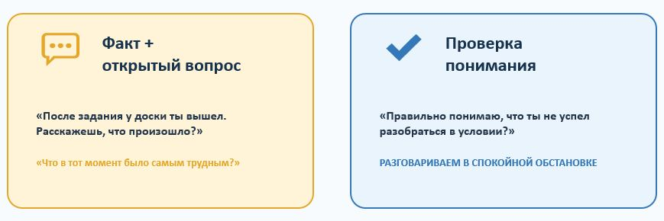
Разговор с ребёнком
Чувство и причина не устанавливаются догадкой учителя — слушаем ребёнка
ШАГ 2 ИЗ 3
Notes:
[Sources]
- Фон создан по пользовательскому референсу «Траектория класса»: Фон_03_Типовой_3840x2160.png
- Пользовательский логотип: logo-final-white.png

Slide 10
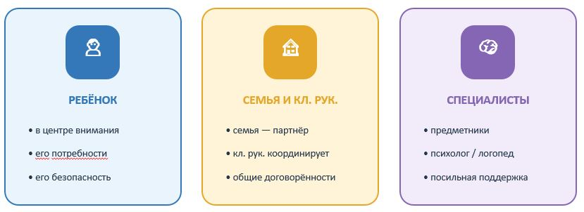
Семья и специалисты
Педагог сообщает наблюдения — и не заменяет специалиста.
ШАГ 3
Notes:
[Sources]
- Фон создан по пользовательскому референсу «Траектория класса»: Фон_03_Типовой_3840x2160.png
- Пользовательский логотип: logo-final-white.png

Slide 11
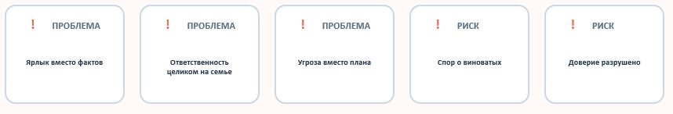
Разговор-жалоба
«Ваш сын снова срывает математику. Он неуправляем. Разберитесь, иначе будет педсовет»
STOP
Разговор превращается в спор о виноватых
Учебный пример — реакции родителей различаются,
гнев не является гарантированным результатом
УВИДЕТЬ НЕ ТРУДНОСТЬ, А РЕБЁНКА
Notes:
[Sources]
- Фон создан по пользовательскому референсу «Траектория класса»: Фон_03_Типовой_3840x2160.png
- Пользовательский логотип: logo-final-white.png

Slide 12
Разговор о помощи
💬
Учебный пример
(Иван, 6 класс)
🗺
Маршрут
действий
«На листе с несколькими заданиями Иван пропускает строки. Когда разбираем один пример отдельно, ему легче начать.»
«Дома бывает похожее?»
«Предлагаю попробовать более свободную верстку и задания по одному. Через неделю сравним наблюдения. Обсудим подключение психолога?»
  Наблюдение — что происходит?
  Вопрос — дома бывает похожее?
  Пробное изменение — верстка и задания
  по одному
  4. Проверка — через неделю сравниваем
Это индивидуальная проба, не диагноз.
Срок проверки — пример договорённости, согласованной с семьёй.
ШАГ 3. ПРИМЕР РАЗГОВОРА С СЕМЬЁЙ
Notes:
[Sources]
- Фон создан по пользовательскому референсу «Траектория класса»: Фон_03_Типовой_3840x2160.png
- Пользовательский логотип: logo-final-white.png

Slide 13
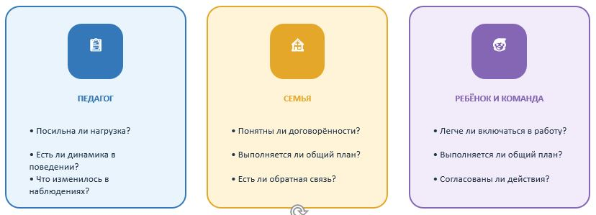
Ожидаемые изменения.
Эффект проверяем наблюдением.
Сравниваем наблюдаемые показатели в исходном и повторном периодах.
КАК ОЦЕНИТЬ ИЗМЕНЕНИЯ
Notes:
[Sources]
- Фон создан по пользовательскому референсу «Траектория класса»: Фон_03_Типовой_3840x2160.png
- Пользовательский логотип: logo-final-white.png

Slide 14
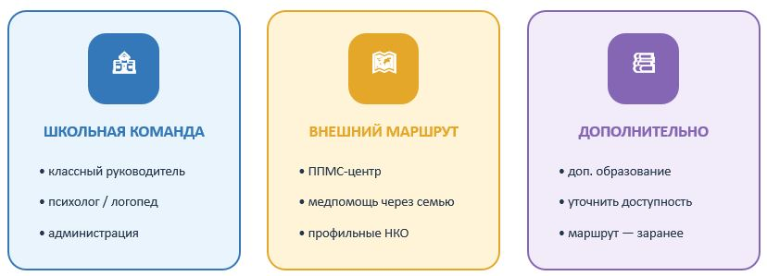
Инклюзия и доступные ресурсы
Педагог координирует маршрут,
но не заменяет отсутствующего специалиста.
ИНКЛЮЗИЯ И РЕСУРСЫ
Notes:
[Sources]
- Фон создан по пользовательскому референсу «Траектория класса»: Фон_03_Типовой_3840x2160.png
- Пользовательский логотип: logo-final-white.png

Slide 15
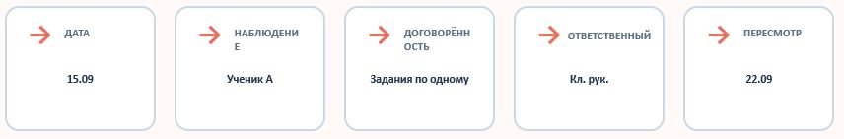
Цифровая связь с защитой данных
МЕДИЦИНСКИЕ ДОКУМЕНТЫ — НЕ В ОБЩИХ ЧАТАХ
Только
согласованный
защищённый канал
Доступ — только участникам помощи.
Без персональных и медицинских сведений.
ЦИФРОВАЯ СВЯЗЬ С ЗАЩИТОЙ ДАННЫХ
Notes:
[Sources]
- Фон создан по пользовательскому референсу «Траектория класса»: Фон_03_Типовой_3840x2160.png
- Пользовательский логотип: logo-final-white.png

Slide 16
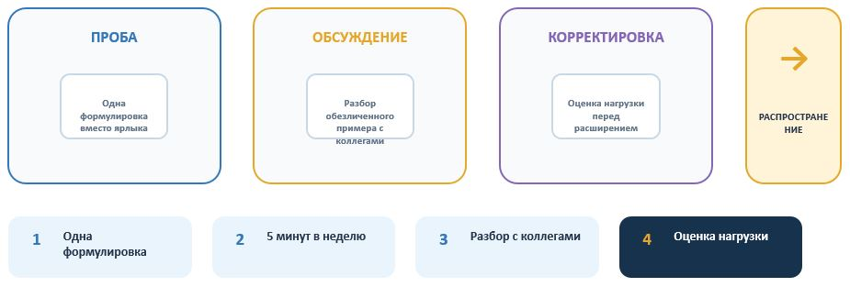
Осторожное распространение практики
Это предложенная микроцель.
Рабочее время и помощь специалистов требуют ресурсов.
Notes:
[Sources]
- Фон создан по пользовательскому референсу «Траектория класса»: Фон_03_Типовой_3840x2160.png
- Пользовательский логотип: logo-final-white.png

Slide 17
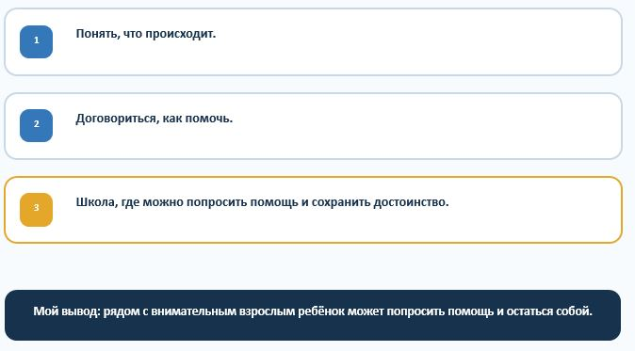
Увидеть не трудность, а ребёнка
ПОДВОДИМ ИТОГ
Notes:
[Sources]
- Фон создан по пользовательскому референсу «Траектория класса»: Фон_03_Типовой_3840x2160.png
- Пользовательский логотип: logo-final-white.png

